Slide 1
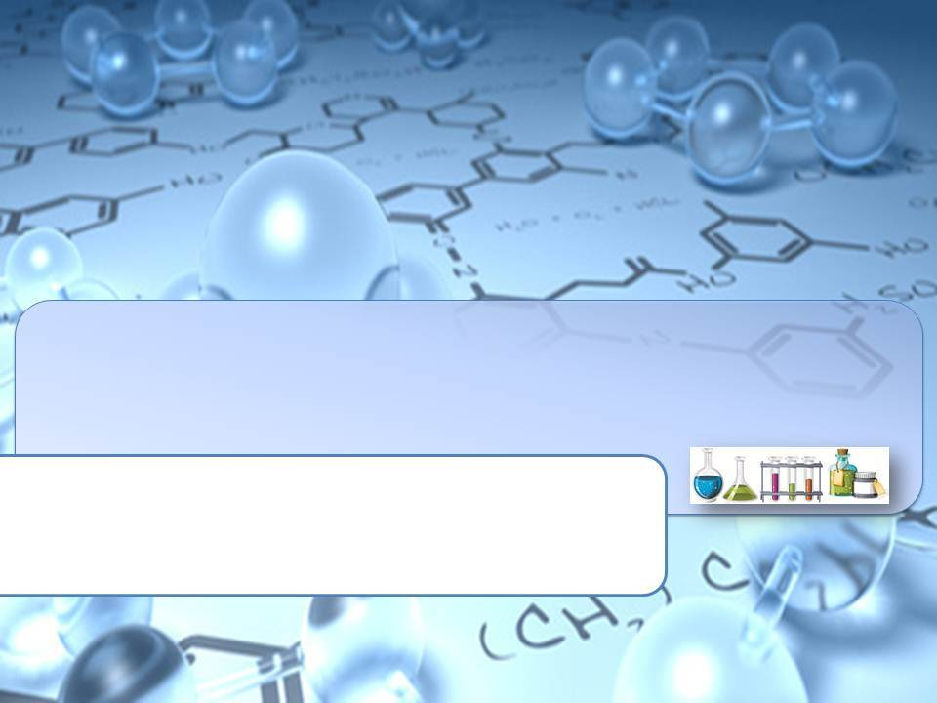
Презентація на тему:
«Віруси»

Slide 2
Різноманітність вірусів
Вірус СНІДу
Вірус гепатиту
В-с панлейкопенії
Вірус ГРИПу
Вірус ВІЛу
Ротавірус

Slide 3
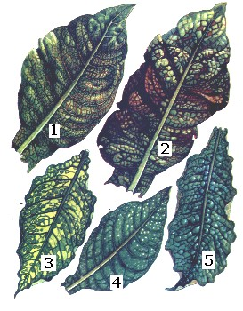
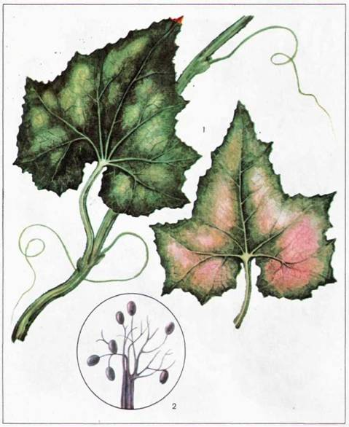
«Тютюнова мозаїка»

Slide 4
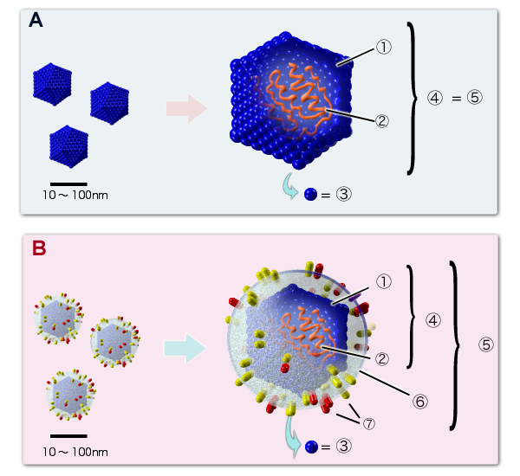
Приклади структур ікосаедричних віріонів
А. Вірус, що не має ліпідної оболонки (наприклад, пікорнавірус).
B. Оболонковий вірус (наприклад герпесвірус).
Цифрами позначені: (1) капсид, (2) геномна нуклеїнова кислота, (3) капсомер, (4) нуклеокапсид, (5) віріон, (6) ліпідна оболонка, (7) мембранні білки оболонки.

Slide 5
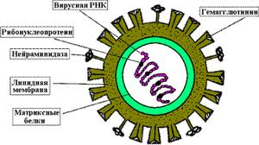
Склад вірусної клітини
Вірусна РНК
Гемагглютинін
Рибоіуклепротеїн
Нейрамінідаза
Ліпідна мембрана
Матриксні білки

Slide 6
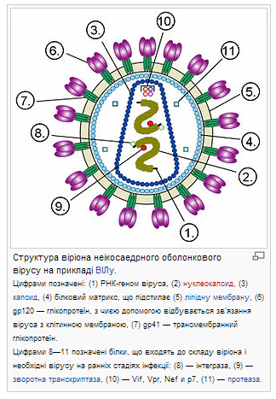
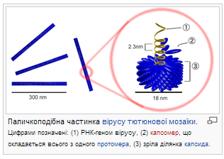
Механізм інфікування вірусом

Slide 7
Підготувала Золотухіна А.

